Slide 1
Título do Artigo ​
(Fonte: Times New Roman, tamanho 30)​
Autor apresentador¹, segundo autor¹, Orientador, Quarto autor²​
​
¹Instituição de ensino 1 – sigla da instituição 1​
(Fonte: Times New Roman, tamanho 18, as instituições devem estar em Negrito)
Colocar um logotipo de UEMG​

Slide 2
Título da seção (Exemplo: Introdução)
O texto para a apresentação PowerPoint deve ser redigido na fonte Times New Roman, tamanho 25, justificado.​
​
O trabalho deve conter 4 partes principais: 1) Introdução; 2) Corpo do trabalho; ​ 3) Conclusões; 4) Referências. ​
​
A introdução deve preparar o espectador para o trabalho propriamente dito, dando uma visão histórica do assunto, e servir como um guia a respeito de como o trabalho está organizado, enfatizando quais são as reais contribuições do mesmo em relação aos já apresentados na literatura.

Slide 3
Título da seção (Exemplo: Introdução)
Os autores devem organizar o corpo do trabalho em diversas seções, as quais devem conter de forma clara, as informações a respeito do trabalho desenvolvido, facilitando a compreensão do mesmo por parte dos leitores​
​
As conclusões devem ser as mais claras possíveis, informando aos leitores sobre a importância do trabalho dentro do contexto em que se situa. As vantagens e desvantagens deste trabalho em relação aos já existentes na literatura devem ser comentadas, assim como os resultados obtidos, as possíveis aplicações práticas e recomendações de pesquisas futuras. Como regra geral, as conclusões devem vir logo após o corpo do trabalho e imediatamente antes das referências bibliográficas.​

Slide 4
Título da seção (Exemplo: Introdução)​
As tabelas devem possuir títulos e são designadas pela palavra Tabela, sendo numeradas em algarismos romanos, sequencialmente, conforme mostra a Tabela I, a fonte para o título da tabela é Times New Roman, tamanho 18.​
​
Tabela 1: Exemplo de tabela
 | Item 1 | Item 2 | Item 3
Categoria 1 | 1 | 1 | 1
Categoria 2 | 1 | 1 | 1
Categoria 3 | 1 | 1 | 1

Slide 5
Título da seção (Exemplo: Introdução)
As figuras necessitam de legenda, e são designadas pela palavra Figura no texto, numeradas em algarismos arábicos, sequencialmente, conforme mostra a Figura 1, no próximo slide. A designação das partes de uma figura é feita pelo acréscimo de letras minúsculas ao número da figura, separadas por ponto, começando pela letra a, como por exemplo, Figura 1.a.. A fonte para a legenda das figuras é Times New Roman, tamanho 18.​

Slide 6
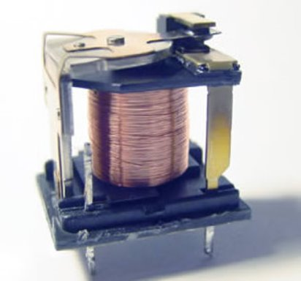
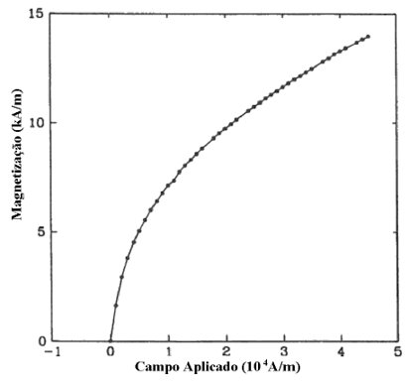
Título da seção (Exemplo: Introdução)​​
Figura 1.a: Eletroimã​
Figura 1.b: Curva de magnetização em ​
função do campo aplicado.​

Slide 7
Referências Bibliográficas
As citações das referências bibliográficas ao longo do texto devem aparecer entre colchetes, antes da pontuação das sentenças nas quais estiverem inseridas. Devem ser utilizados somente os números das referências bibliográficas, evitando-se uso de citações do tipo “... conforme referência [2]...”. O trabalho que foi aceito para publicação, mas que ainda não foi publicado, deve ser colocado nas referências bibliográficas com a citação “ainda não publicado”. Os artigos de periódicos e anais devem ser incluídos iniciando-se pelos nomes dos autores (sobrenome, iniciais), seguido do título do trabalho, onde foi publicado (em itálico), número do volume, páginas, mês e ano da publicação. No caso de livros, após os autores (sobrenome, iniciais), o título deve ser em itálico, seguido da editora, da edição e do local e ano de publicação. No próximo slide, são mostrados alguns exemplos de como devem ser inseridas as referências bibliográficas.​

Slide 8
Referências Bibliográficas
[1] C.T. Rim, D.Y. Hu, G.H. Cho, “Transformers as Equivalent Circuits for Switches:General Proof and D-Q Transformation-Based Analysis”, IEEE Transactions on Industry Applications, vol. 26, no. 4, pp. 832-840, July/August 1990.
[2] N. Mohan, T. M. Undeland, W. P. Robbins, Power Electronics: converters, applications, and design, John Wiley & Sons, 2ª Edição, Nova Iorque, 1995.
[3] S. A. González, M. I. Valla, and C. H. Muravchik, “A Phase Modulated DGPS Transmitter Implemented with a CMRC”, in Proc. of COBEP, vol. 02, pp. 553- 558, 2001.
[4] Lowara (2003). BG Series – Self-priming centrifugal pumps. Acedido em 24 de Novembro de 2003, em: http://www.lowara.com.

Slide 9
Obrigado!​
​
(Espaço para agradecimentos e informações de contato, á critério do apresentator)​

